Slide 1
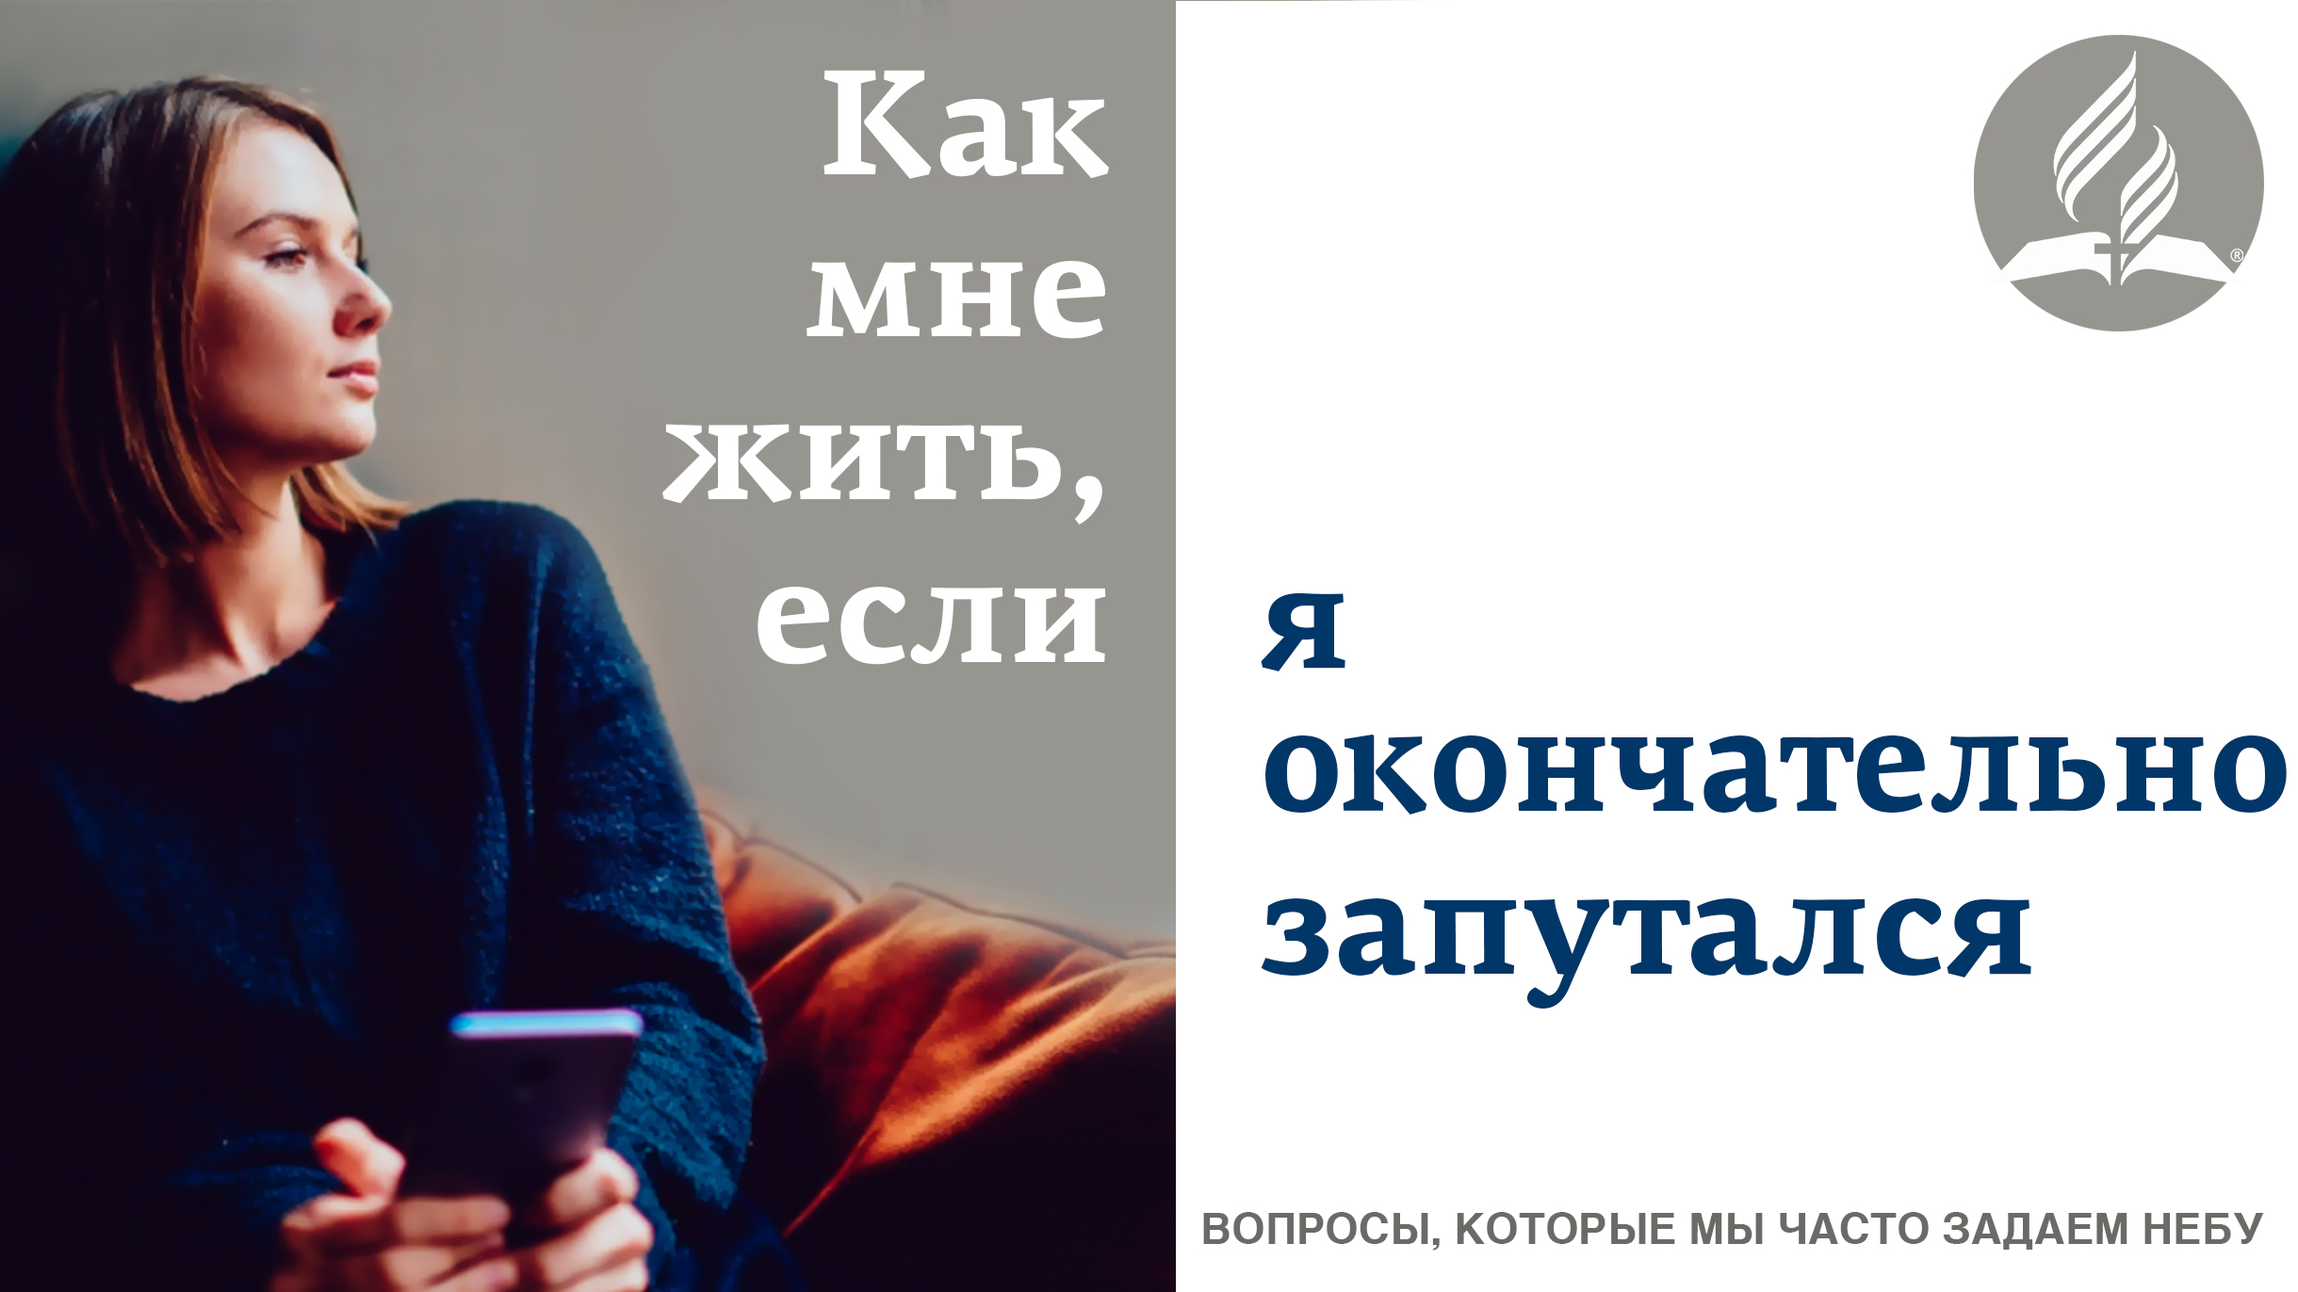

Slide 2

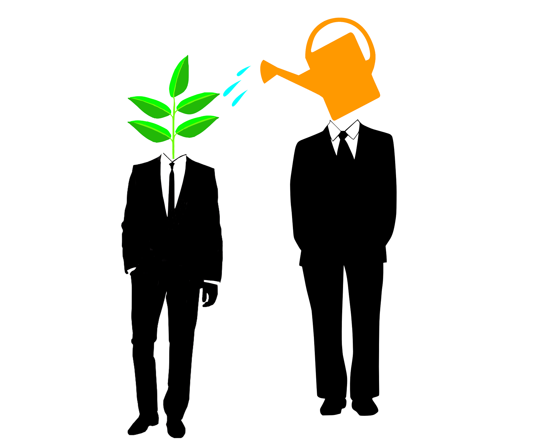
Приходилось ли Вам давать советы людям, оказавшимся
в непростом положении?
Чем Вы руководствовались?
А сталкивались ли Вы с теми, у кого всегда и на все случаи готова своя «инструкция к действию»?..

Slide 3

- «Вот я бы сказал ему так…»
- «А вот здесь надо было сделать это…».
- «Что ж ты у меня не спросил?!.».
Каково Вам было находиться рядом с подобной личностью?
Когда в Вашей жизни и так все «трещит по швам», согласитесь, от таких «учителей» легче не становится.

Slide 4

От чего отталкивается человек, давая совет другому?
От своих познаний и опыта.
Но всегда ли опыт другого применим к моей ситуации?

Slide 5
И, если на бытовом уровне все неоднозначно, то как тогда быть со сферой морали и этики?
- Какое поведение можно считать нравственным, а какое нет?
- От чего отталкиваться, выстраивая отношения в обществе?
- И многие другие дилеммы.

Slide 6
Поиски древних и современных мыслителей можно свести к четырем возгласам несчастного человека:
Кто я?
Откуда я (мое происхождение)?
Для чего живу?
Куда я иду?

Slide 7
Много было предпринято попыток объяснить сущность человека. Вот и повелось. Одна философская школа произрастала из другой, отвергая умозаключения предшественников и утверждая свои выводы и откровения самыми достоверными!
И нет тому ни конца, ни края…

Slide 8
Тогда приходит непонимание:
почему выводы данных «школ» и по сей день не удовлетворяют многих «учеников», порождая все новые теории?!
почему книги по философии, психологии, аутотренингу и самосовершенствованию не несут ожидаемого покоя и умиротворения нашему сердцу?!

Slide 9
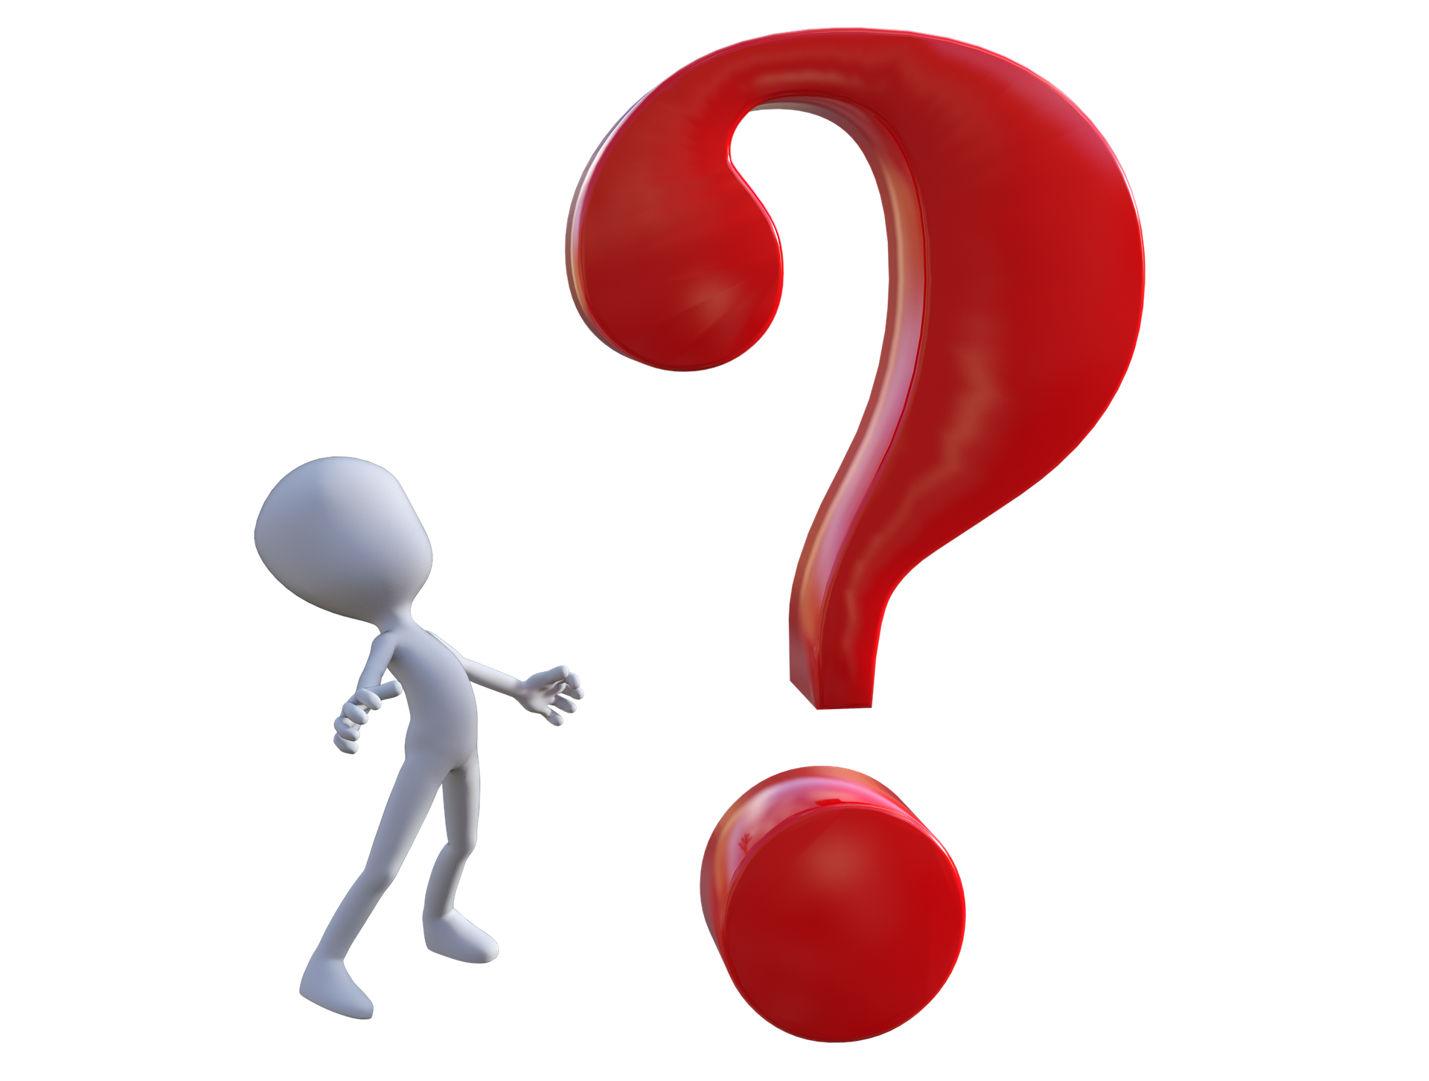
Ещё вопросы
- Кто же вообще определяет ответы как правильные?
- В чьем авторитете можно быть уверенным?
- Как не запутаться и быть твердо уверенным в том, что наш «путеводитель» не ошибается?

Slide 10

При такой многоголосице в наш век информации люди готовы заплатить огромную цену «эксперту» чтобы быть уверенными по жизни.
Тем более, когда речь идет о жизнеутверждающих пунктах истины, имеющих под собою далеко идущие последствия.

Slide 11
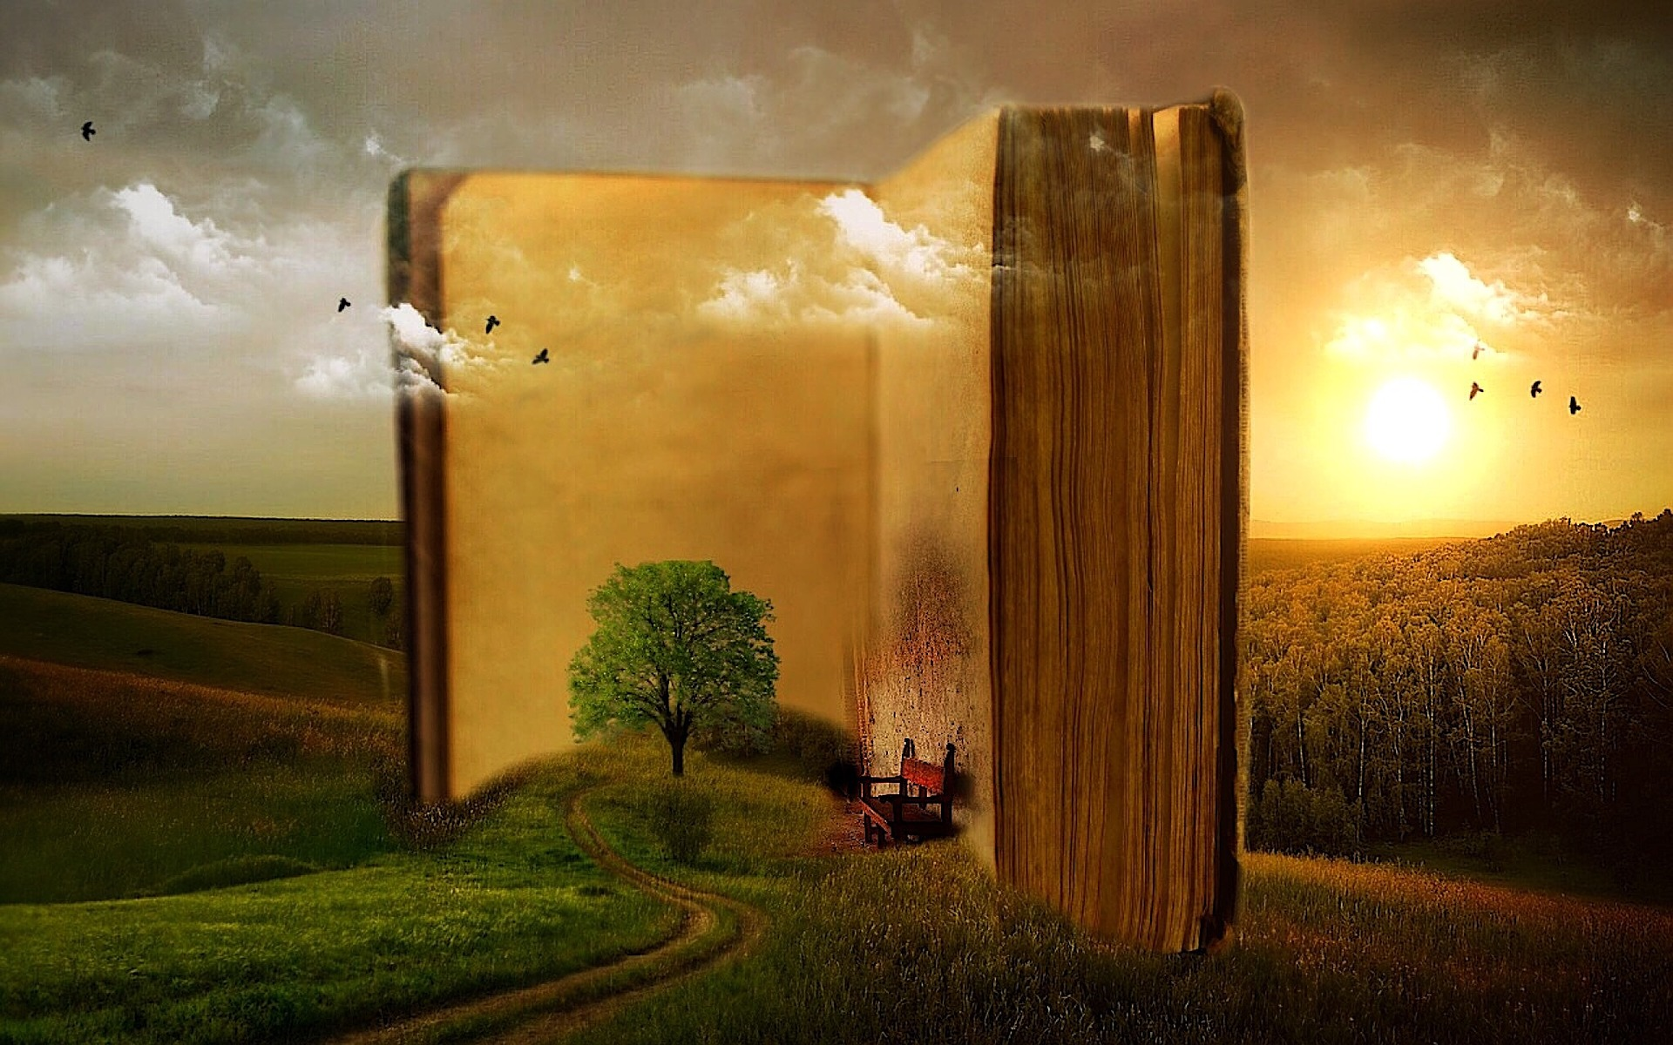
БИБЛИЯ - ПУТИВОДИТЕЛЬ
Та самая Книга, оказавшая влияние на общество в целом, а также его сферы: медицину, образование, бизнес, науку, законодательство, искусство и другие.

Slide 12
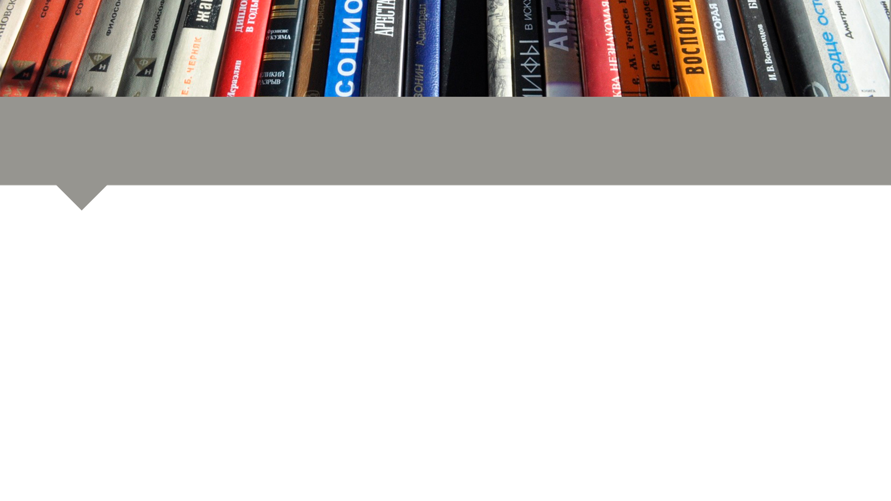
| В.Г. Белинский
«Весь прогресс человечества, все успехи в науках, в философии заключаются только в большем проникновении в таинственную глубину этой Божественной Книги, в сознании Ее живых, вечно непреходящих глаголов» .

Slide 13
| М.В. Ломоносов
Создатель дал роду человеческому две книги. В одной показал свое величество, в другой — свою волю. Первая — видимый сей мир, им созданный, чтобы человек, смотря на огромность, красоту и стройность его зданий, признал божественное всемогущество, по мере себе дарованного понятия. Вторая книга — священное писание.

Slide 14
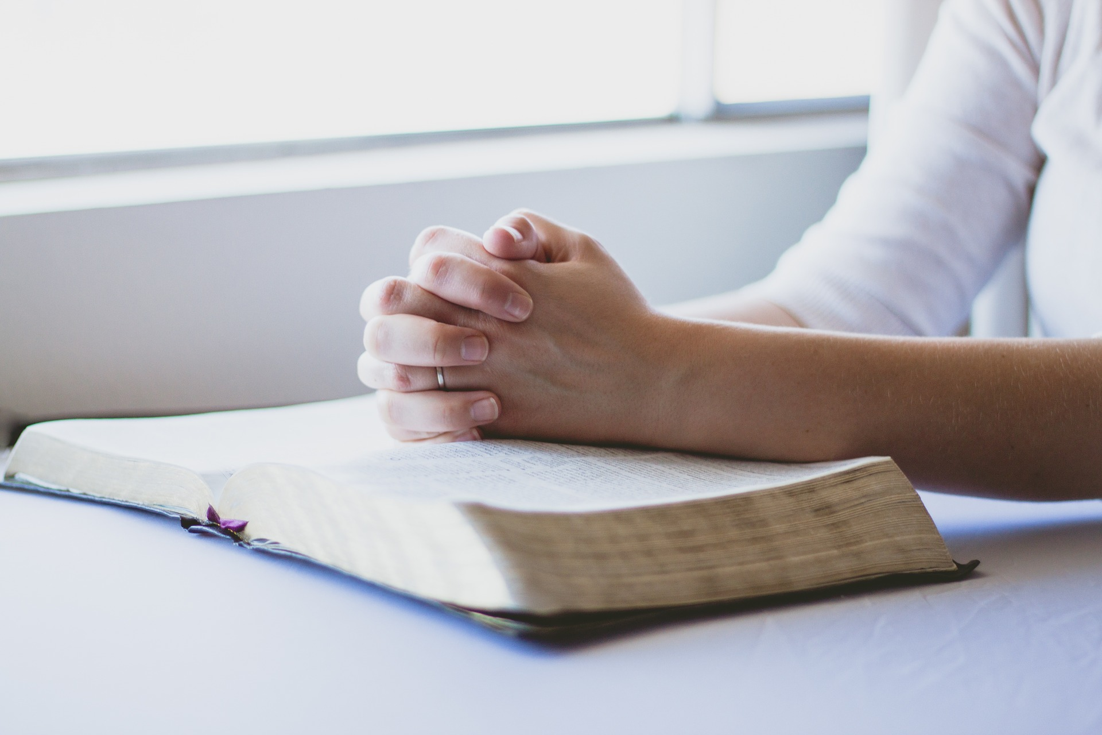
Библия заключает в себе удивительную внутреннюю гармонию, красоту, целостность.

Slide 15
Красной нитью через все книги Священного Писания проходит тема разрешения проблемы зла, греха и смерти. Эта проблема решается самим Богом через Сына Его, Иисуса Христа.
Именно откровение о Нем, Сыне Божьем, нашем Спасителе, пришедшим в мир, - ответ на извечные вопросы людей: ОТКУДА, КУДА, КТО И ЗАЧЕМ МЫ ЗДЕСЬ?

Slide 16
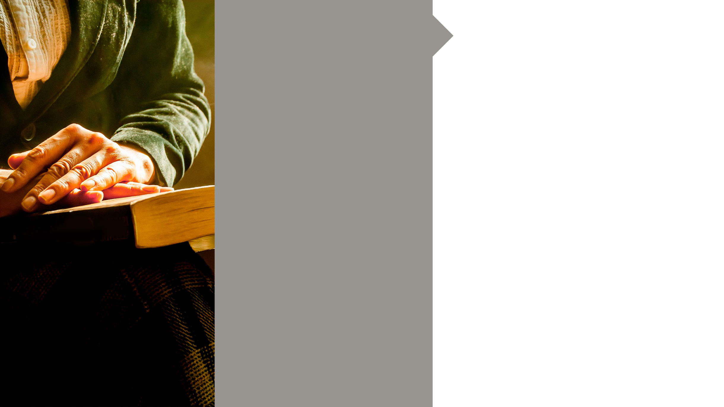
«Я есмь путь и истина и жизнь; никто не приходит к Отцу, как только через Меня».
Евангелие от Иоанна
14:6

Slide 17
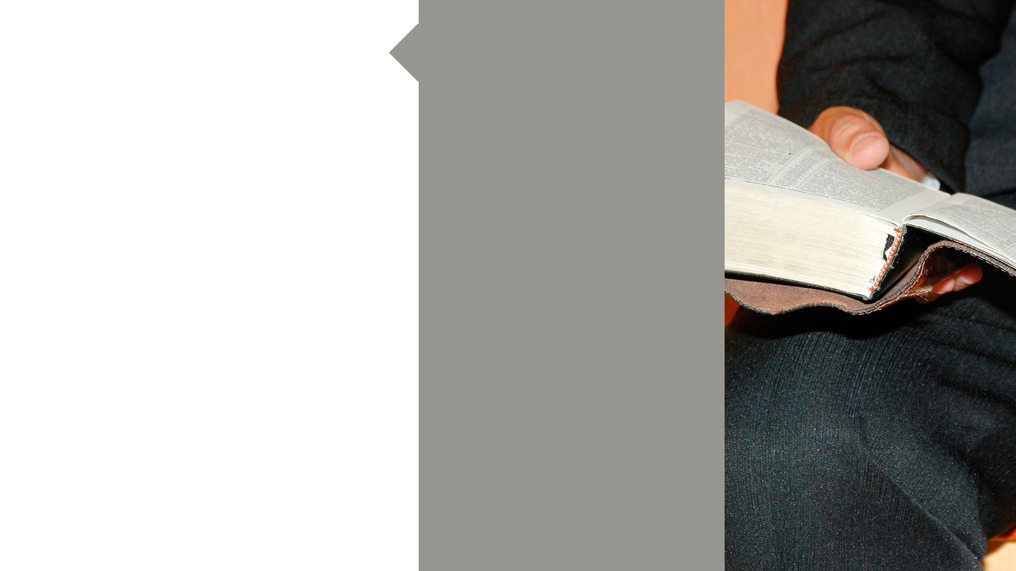
«Придите ко Мне все труждающиеся и обремененные, и Я успокою вас»
Евангелие от Матфея
11:28

Slide 18
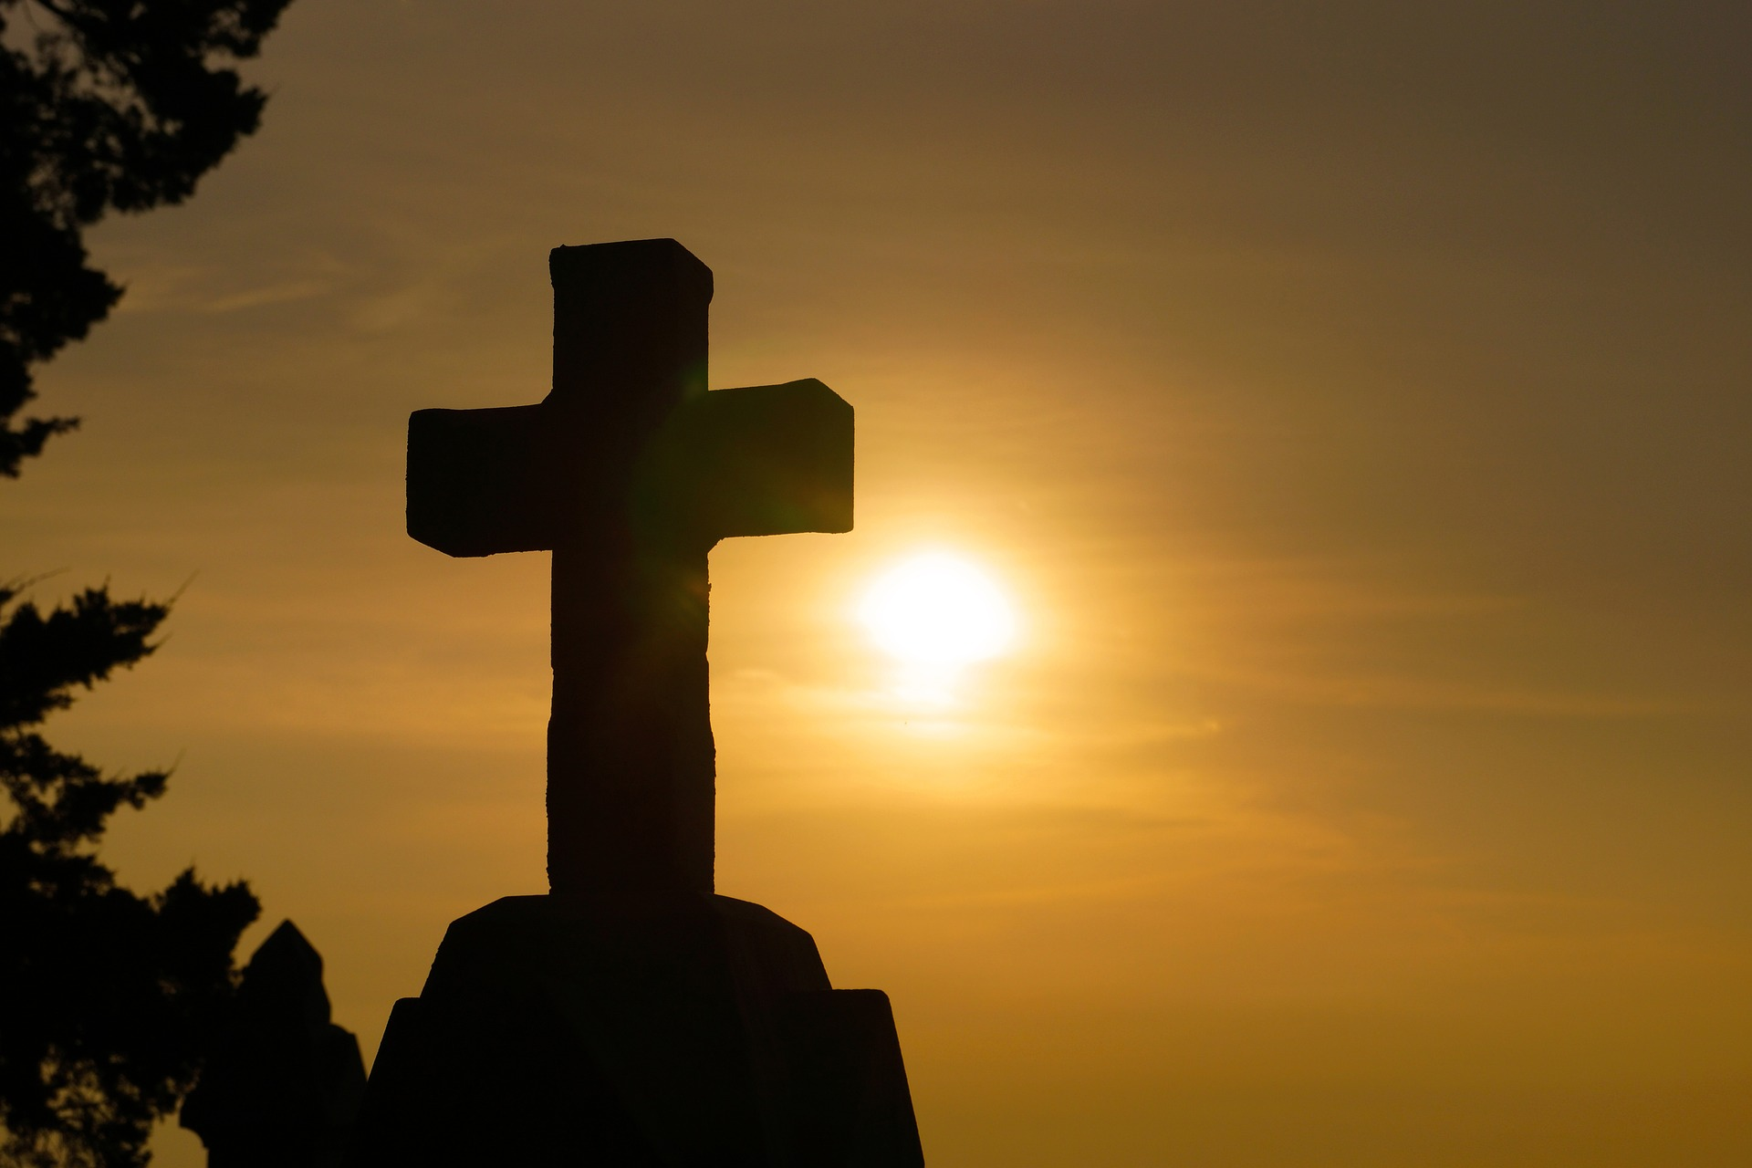
Христос – ключевая фигура в Священном Писании
Христос – центр внимания библейского повествования.
Он центральная тема Библии - Ветхого и Нового Заветов.

Slide 19
Второй аспект
В Библии описываются отношения между Богом и человеком. И эти отношения выстраиваются в рамках завета, своего рода, союза или договора. Бог предлагая что-то со своей стороны...
Человек принимает все то, что говорит Бог, или не принимает. Он существо свободное, вправе делать свой выбор. Бог считается с человеком, Бог учитывает человеческий выбор.

Slide 20
| К. Юнг
«Среди моих пациентов… нет ни одного, чьи проблемы можно разрешить, обойдя религию. Можно определенно сказать, что все они чувствуют себя больными, потому что потеряли вечные ценности - то, что может дать живая религия своим последователям. Ни один из этих пациентов не может быть полностью исцелен, если не возвратится к религиозным воззрениям...»

Slide 21
| Ф. М. Достоевский
«Господи! Что за книга это Священное Писание, какое чудо и какая сила, данные с нею человеку!... И сколько тайн, разрешённых и откровенных! Люблю книгу сию!»

Slide 22
| И. Кант
«Своим содержанием Библия сама свидетельствует о своем Божественном происхождении… Библия - самое ценное сокровище, без которого я был бы в жалком положении. Все прочитанные мною книги не дали мне того утешения, какое дало Слово Божье в Библии.
Вы хорошо делаете, что ищете успокоения в Евангелии, ибо оно есть неиссякаемый источник всех истин, которых нигде нельзя найти в другом месте».

Slide 23
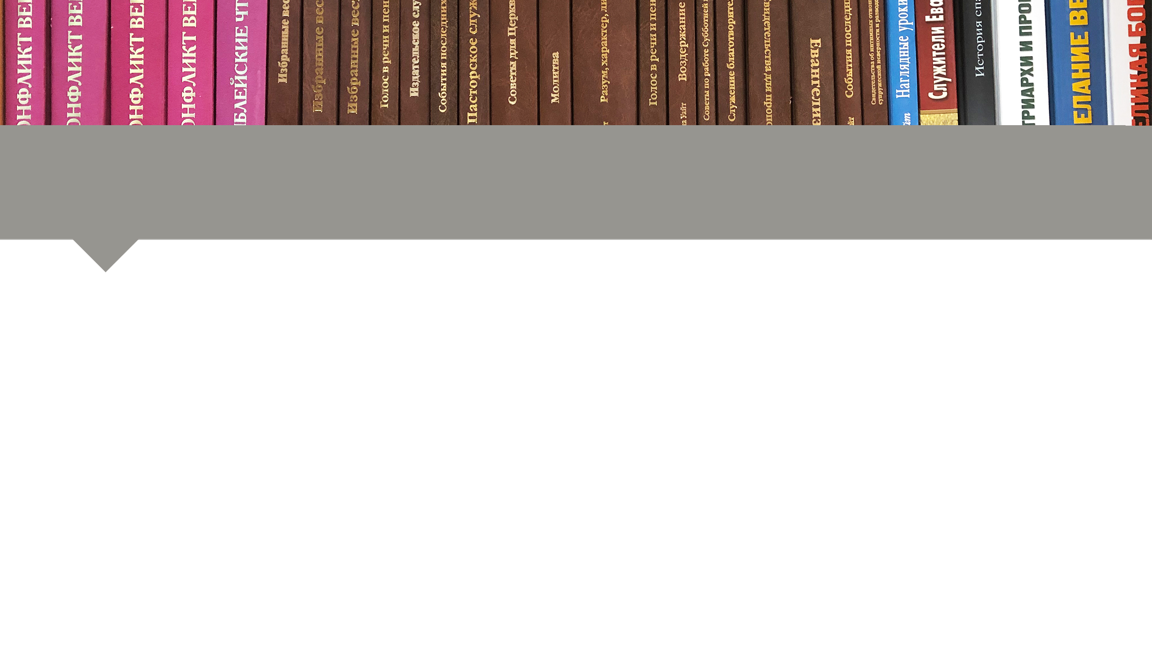
| Эллен Уайт
«Природа и откровение равно свидетельствуют о Божьей любви. Наш Небесный Отец является источником жизни, мудрости и радости. Посмотрите на удивительные и прекрасные произведения природы…»

Slide 24
| Эллен Уайт
«…Вдумайтесь, как чудесно все предусмотрено для пользы и счастья не только человека, но и всех живых существ. Солнечный свет и дождь, радующие и освещающие землю, горы, моря и равнины — все говорит нам о любви Творца. Ведь это Он удовлетворяет насущные нужды всех Своих созданий».

Slide 25
| Эллен Уайт
«Гордые и самоуверенные станут кроткими и смиренными сердцем, суетившиеся и надменные — серьезными и скромными. Пьяницы станут трезвенниками, развратные — целомудренными»

Slide 26
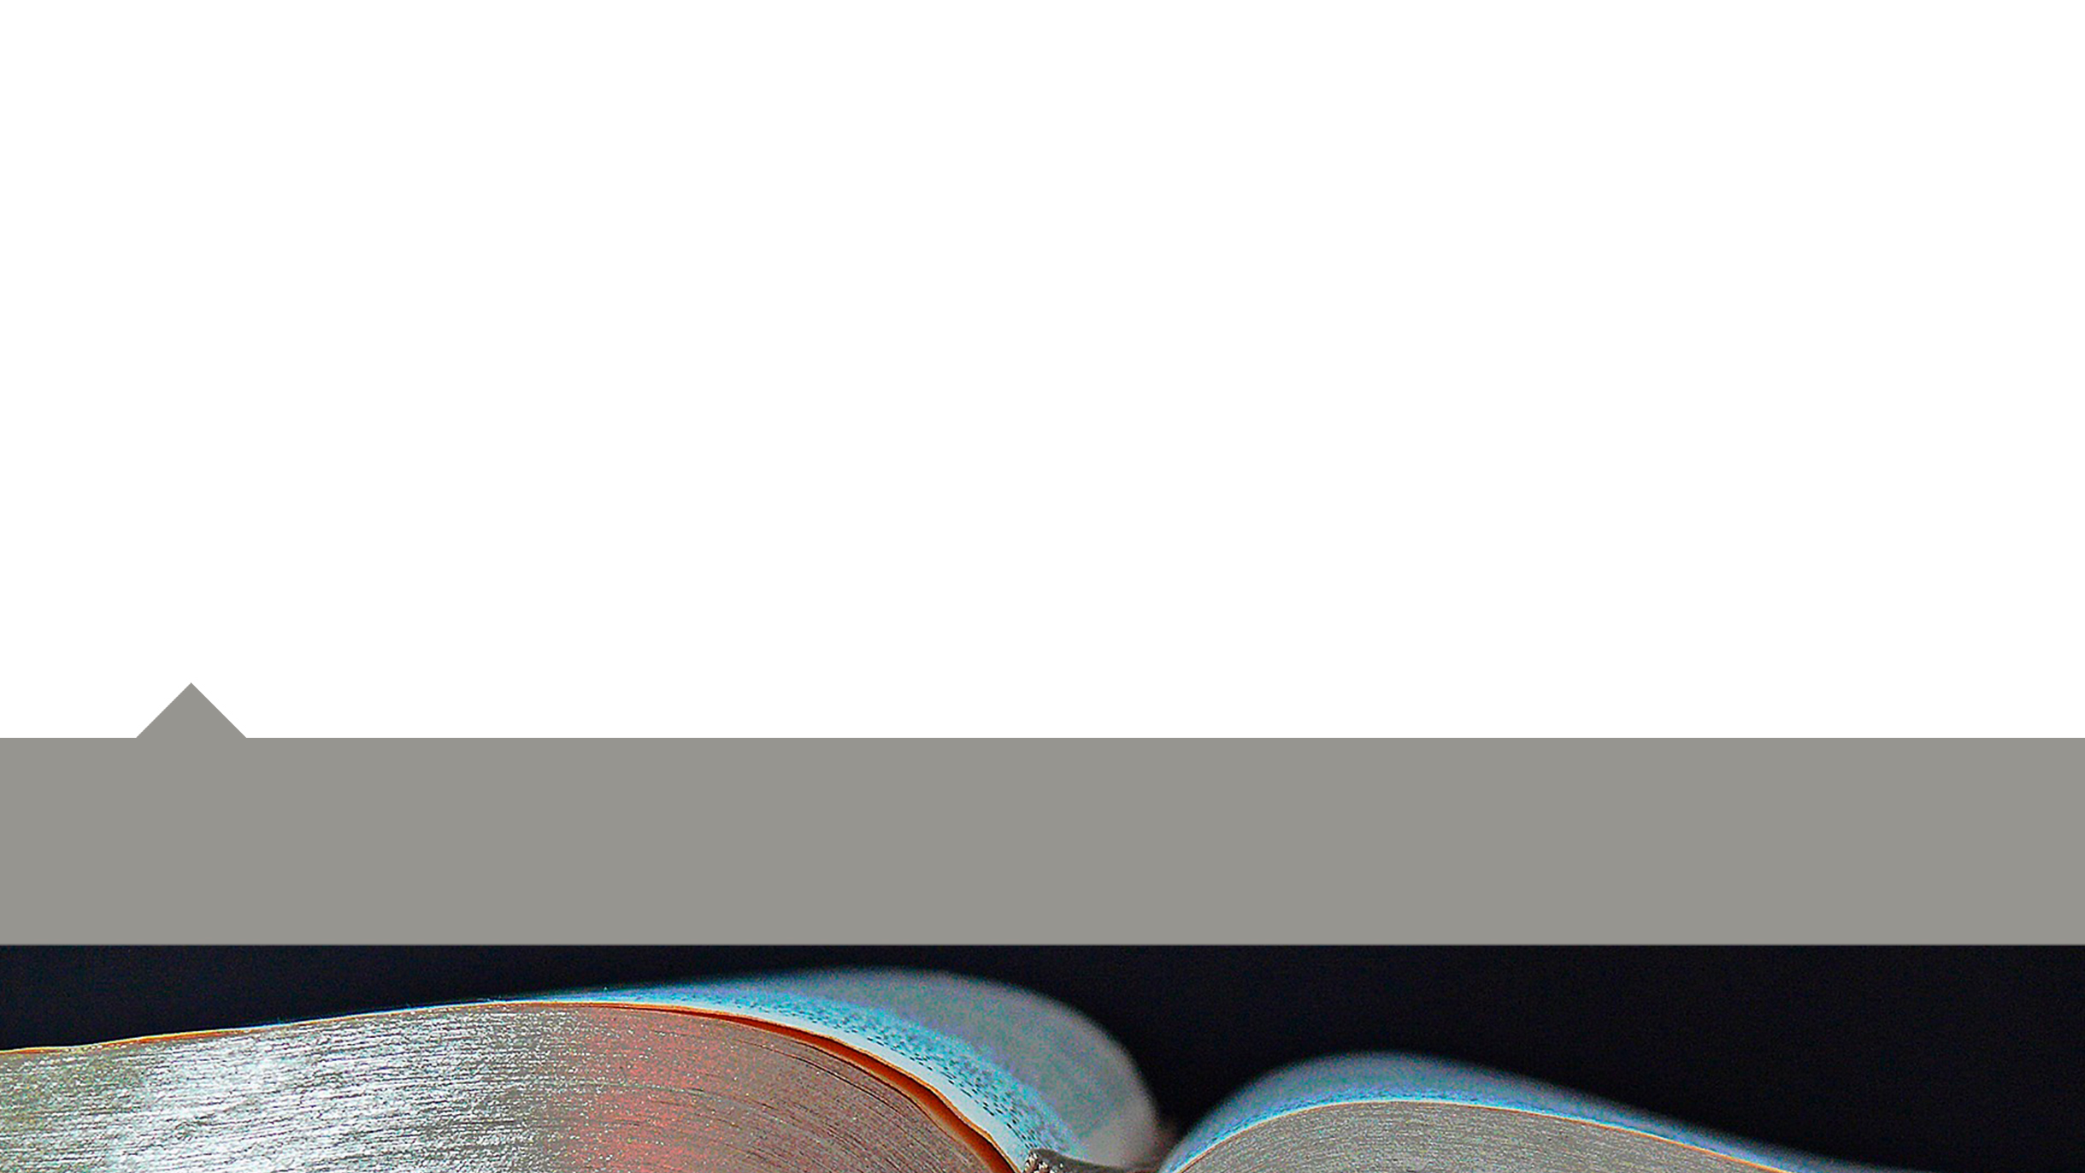
«Во свидетели пред вами призываю сегодня небо и землю: жизнь и смерть предложил я тебе, благословение и проклятие. Избери жизнь, дабы жил ты и потомство твое, любил Господа Бога твоего, слушал глас Его и прилеплялся к Нему; ибо в этом жизнь твоя и долгота дней твоих, чтобы пребывать тебе на земле…»
Второзаконие 30:19-20
Notes:
Важный отрывок, в котором Бог помогает искреннему человеку понять суть такого затруднения

